Slide 1
Távolságmérés és ütközésvizsgálat
Implementációs módszerek és stratégiák
Készítette: Antal Dominik Zoltán

Slide 2
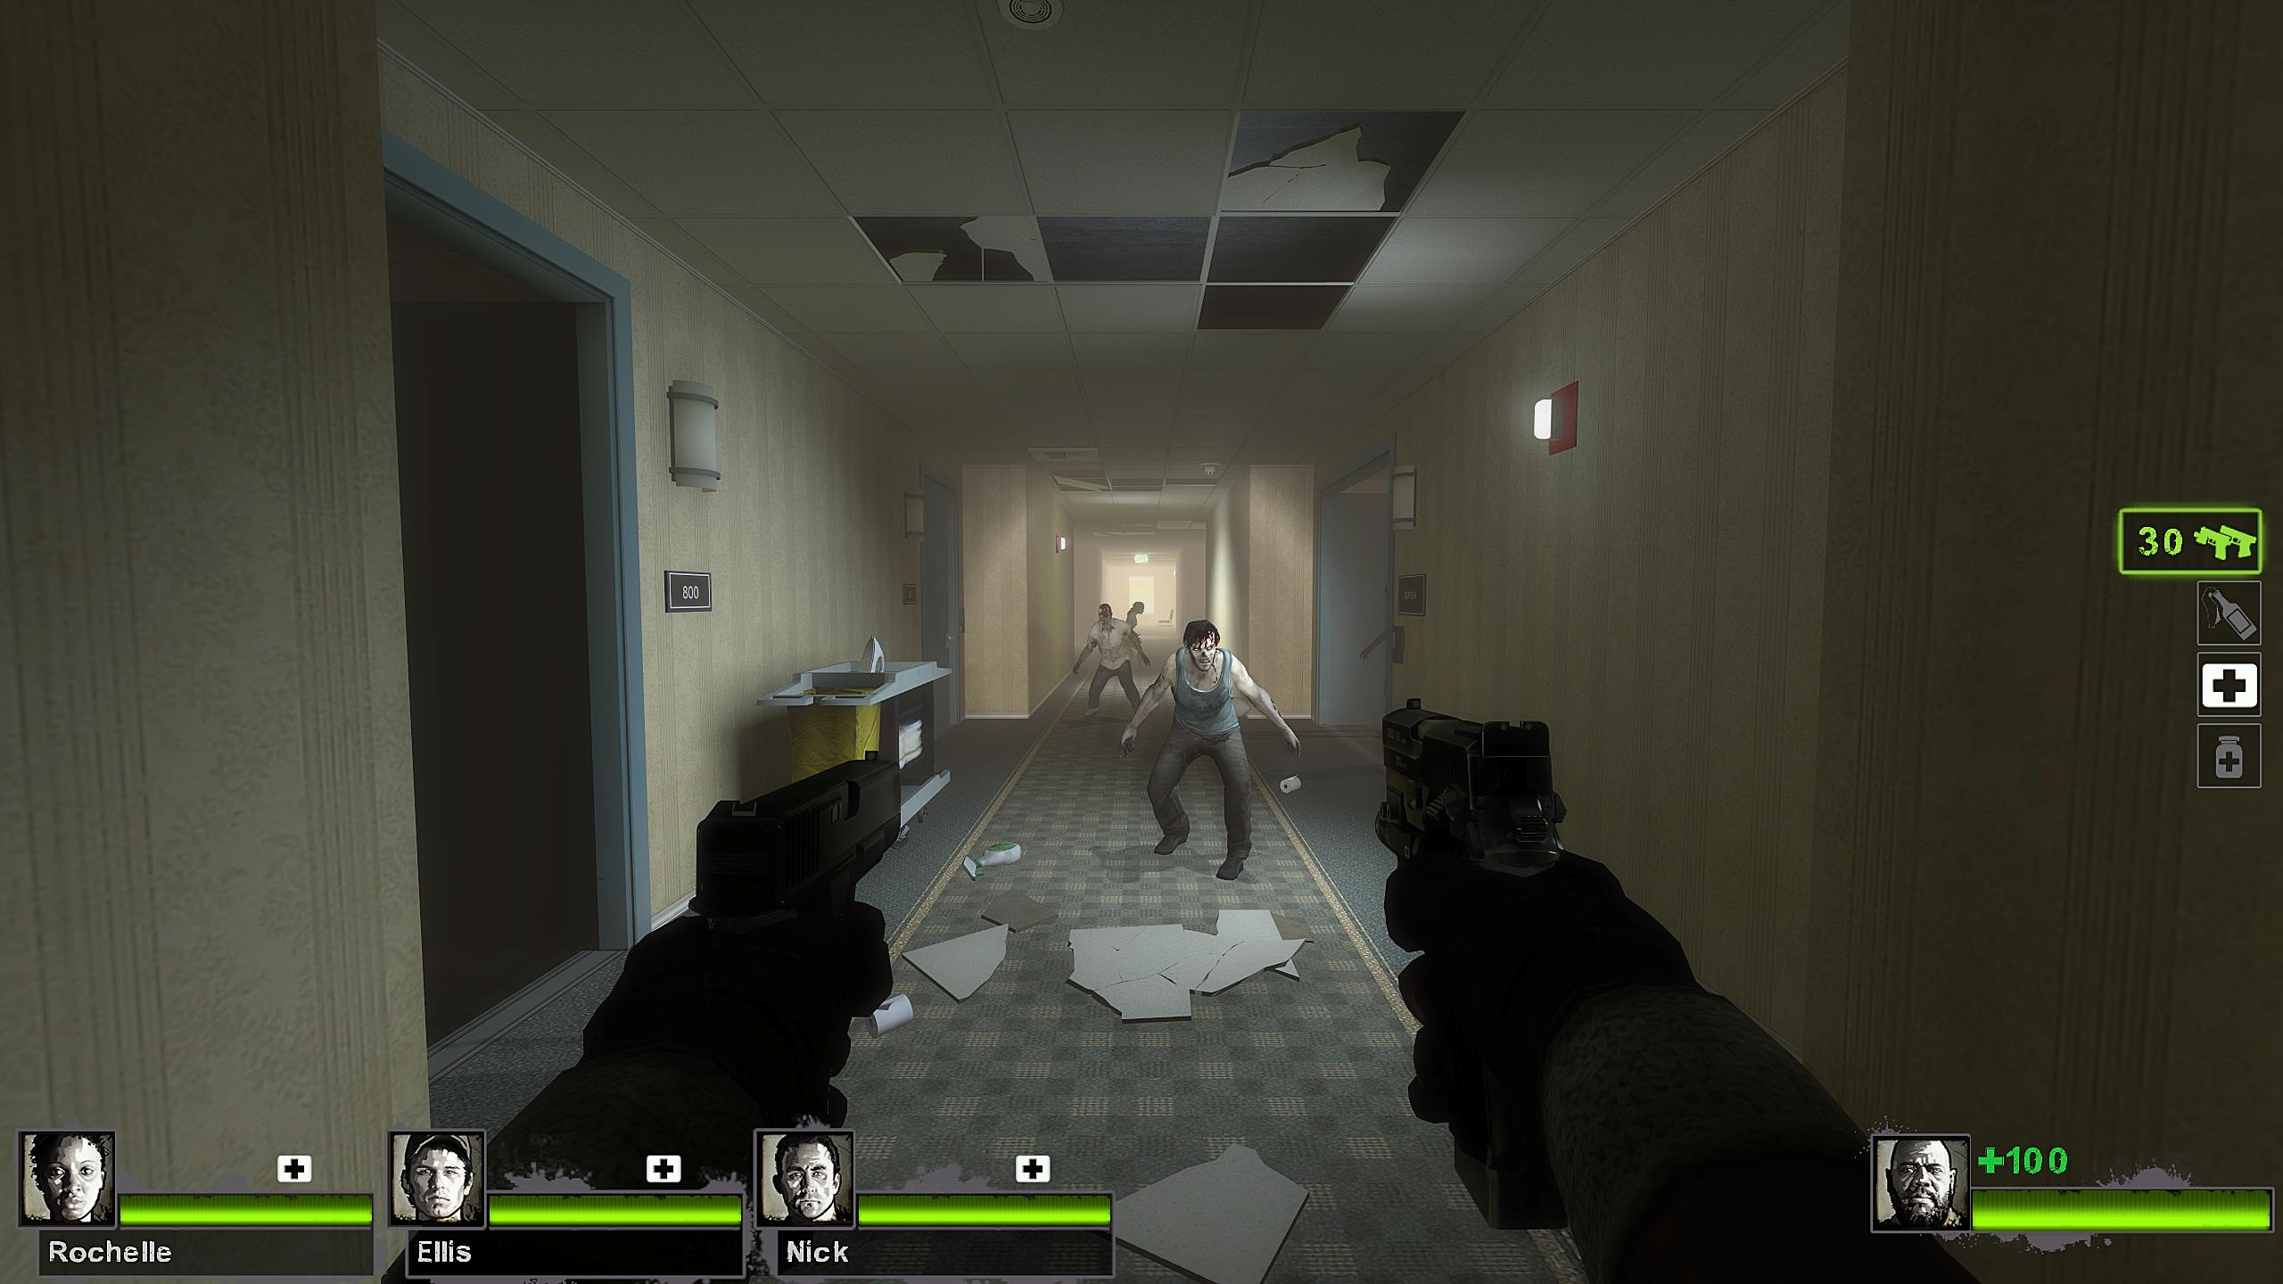
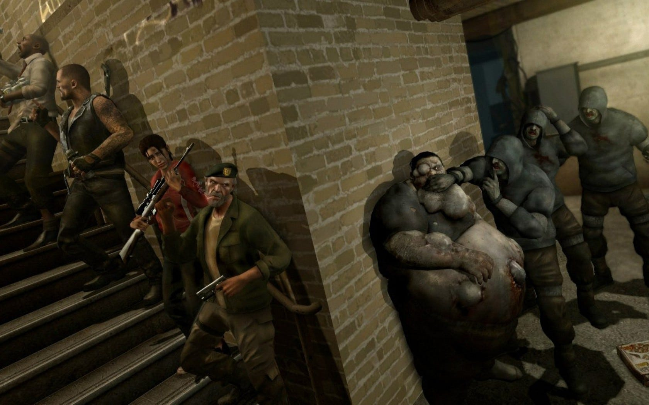
Lát engem a Zombi?
Képek: Left 4 Dead 1 és 2
-A számítógép nézőpontja szerint csak koordinátákat lát Például:
Hős koordinátái: x=10, y=20
Zombi koordinátái: x=50, y=80
Forrás:
https://mattpon.medium.com/left-4-dead-2-theories-of-fun-stories-431f24da4b91

Slide 3
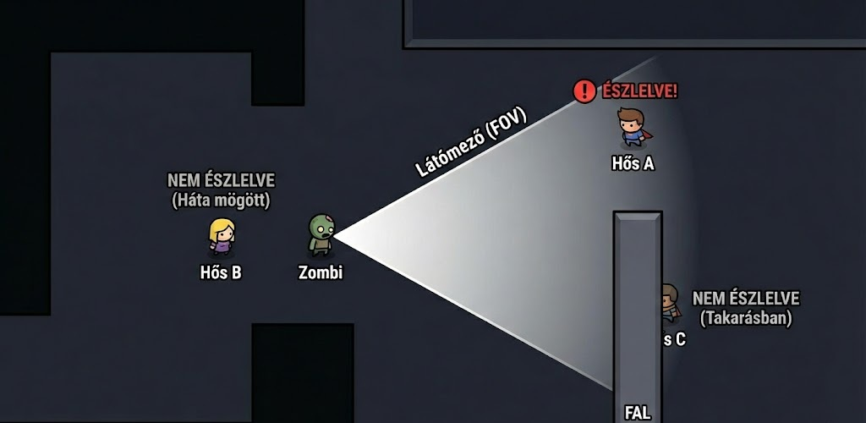
A Probléma – Távolság, Látószög és Takarás
Nem elég közel lenni, látni is kell!
Távolság (Range): Elég közel van a Hős?
Látószög (Field of View - FOV): A Zombi előre néz, vagy a Hős a háta mögött lopakodik?
Akadályok (Line of Sight): Van-e fal a két szereplő között? (Sugárkövetés)
Hős A: A látómezőben áll -> ÉSZLELVE.
Hős B: A zombi háta mögött áll -> NEM ÉSZLELVE.
Hős C: A látómezőben lenne, de egy FAL mögött áll -> NEM ÉSZLELVE.

Slide 4
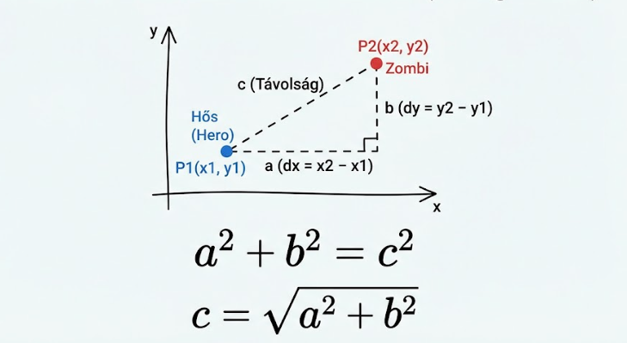
A Matematikai Háttér (Pitagorasz-tétel)
a = vízszintes távolság (dx)
b = függőleges távolság (dy)
Ezzel megkapjuk pixelben a
pontos távolságot.

Slide 5
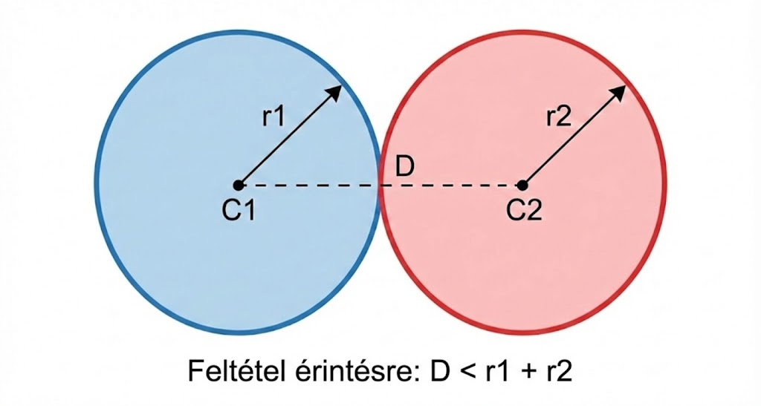
Nem csak pontok! (Hitboxok)
Jelölések: - r₁ (Hős sugara)
- r₂ (Zombi sugara)
A fogalom: „Hitbox” – Találati
Doboz/kör
A feltétel: Távolság < (r₁+ r₂)

Slide 6
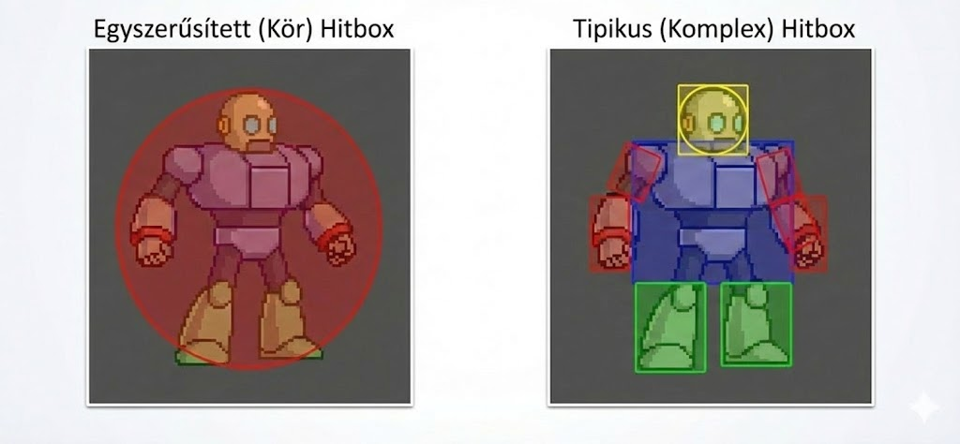
A valóság: Komplex Hitboxok
A probléma: Egyetlen nagy kör túl pontatlan (pl. a levegőbe lőve is találatot jelez)
A megoldás: Kompozit (Összetett) Collider
Felépítés: A karaktert több kisebb geometriai forma építi fel.
Előny: Így különböztetjük meg a Headshotot (fejlövés) a láblövéstől.
Hátrány: Sokkal több számítási igény -> Optimalizálás szükséges!

Slide 7
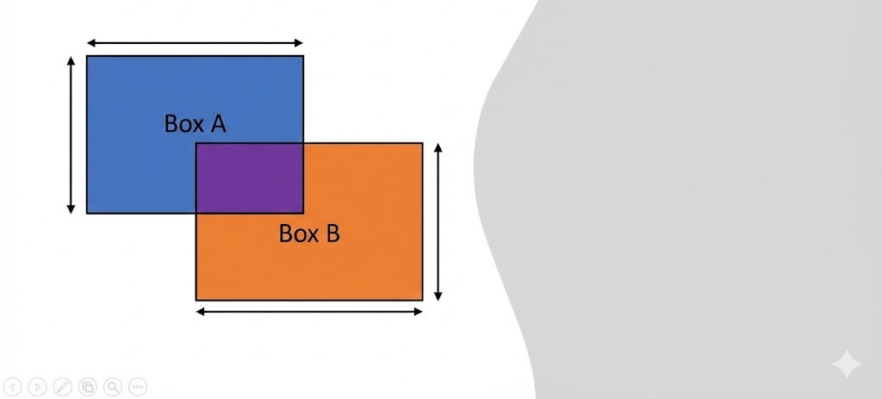
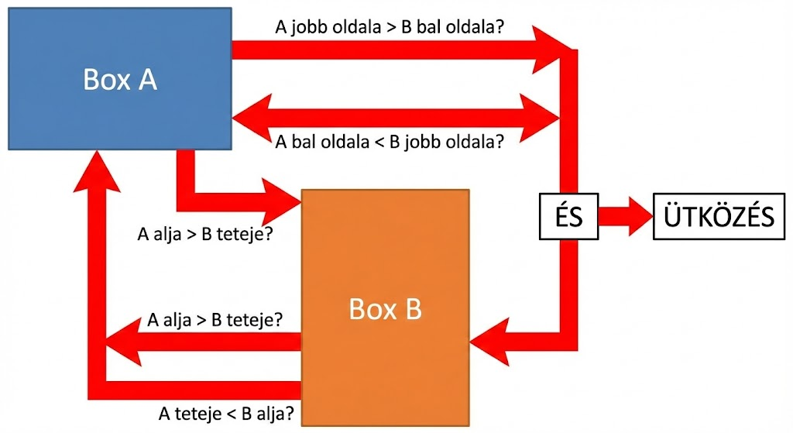
AABB – Amikor a világ szögletes
AABB (Axis-Aligned Bounding Box)
Két téglalap (Box A és Box B)
A logikai vizsgálat ábrázolva:
Ez az ábra vizuálisan, nyilakkal mutatja be azt a négy feltételt, aminek egyszerre kell teljesülnie ahhoz, hogy ütközés történjen.

Slide 8
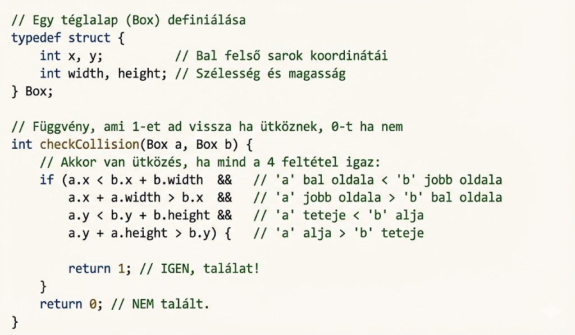
AABB – Kódrészlet / példa (C-ben)

Slide 9
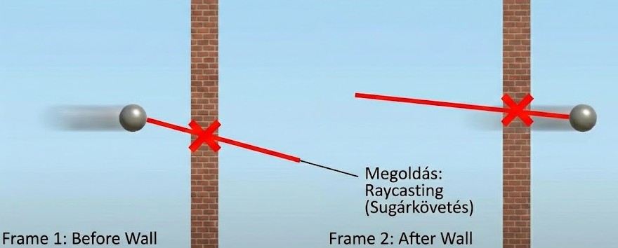
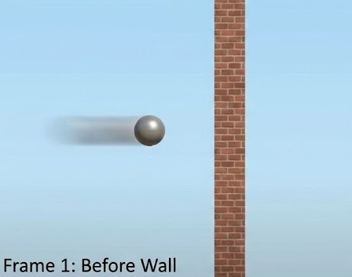
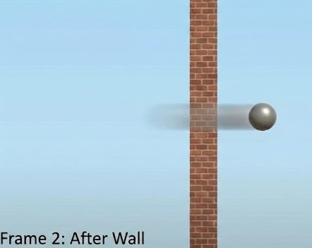
A "Szellem-golyó" hiba (Tunneling Effect)
A probléma neve: Tunneling (Átutazás)
A megoldás: Sugárkövetés
A golyó a fal előtt van
A golyó a fal mögött van

Slide 10
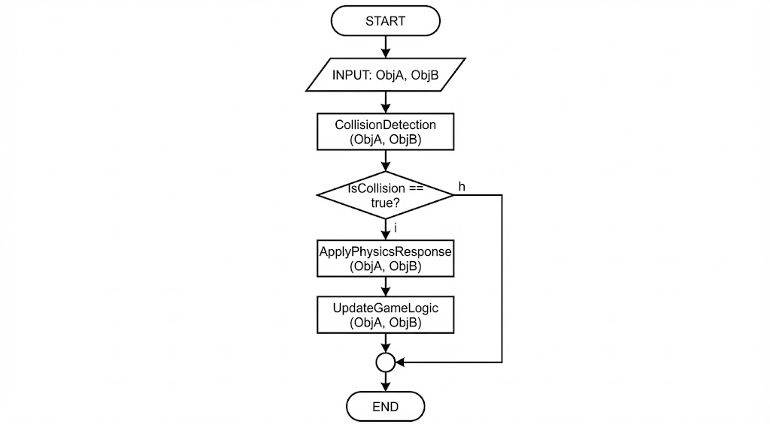
Az Ütközéskezelés Algoritmusa
A logika felépítése:
Először a fő feltételt vizsgáljuk (Történt ütközés?)
Csak találat esetén vizsgáljuk a típust (Fal vagy Ellenség?)
A típusnak megfelelő reakciót hajtjuk végre (Megállás vagy Sebződés)

Slide 11
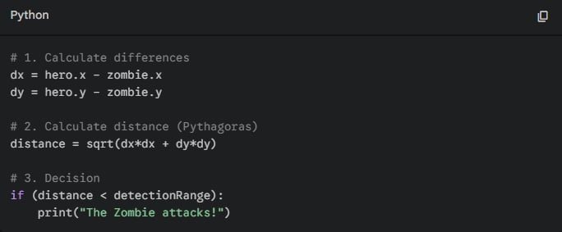
A Programozói Megvalósítás
Egy egyszerű kódrészlet, ez éppen Pythonban:

Slide 12


Az Optimalizálás / megoldás
A probléma: a gyökvonás lassú művelet a processzornak.
Régi feltétel:
A megoldás: Ne vonjunk gyököt! Hasonlítsuk össze a négyzeteket.
Új feltétel:

Slide 13
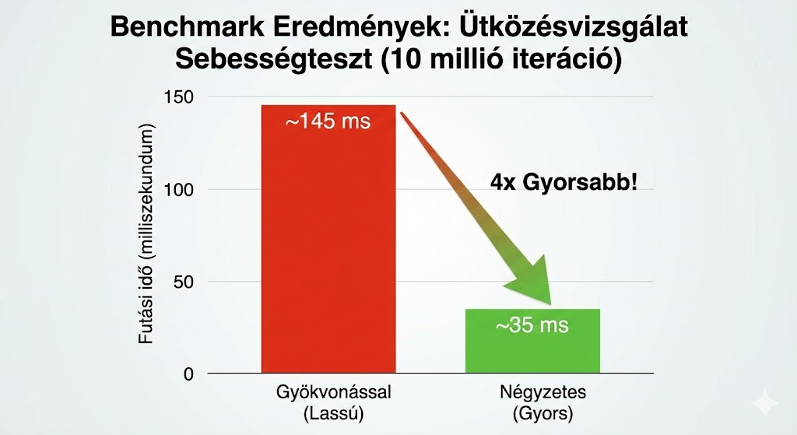
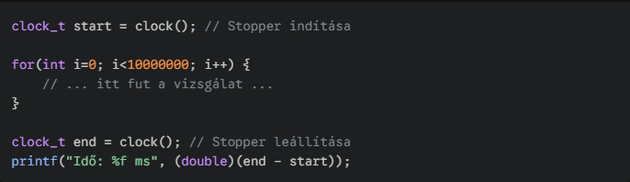
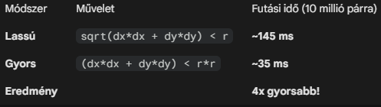
A Bizonyíték: Mérési eredmények
A koncepció: Csinálunk egy "Stressz tesztet". Lefuttatjuk az ütközésvizsgálatot 10 millió alkalommal mindkét módszerrel, és lemérjük az időt.
Hogyan mértük?

Slide 14
Összegzés
Matematika + Programozás = Működő világok
A Pitagorasz-tétel minden 2D/3D játék alapja.
Tanulság: Ismerd a matekot, de használd programozói ésszel (optimalizálás)!

Slide 15
Köszönöm a figyelmet!
01001011 11000011 10110110 01110011 01111010 11000011 10110110 01101110 11000011 10110110 01101101 00100000 01100001 00100000 01100110 01101001 01100111 01111001 01100101 01101100 01101101 01100101 01110100 00100001
Készítette: Antal Dominik Zoltán

